Slide 1
Final project :
Animal shooting Game
Art & Technology
20191044 김건형

Slide 2
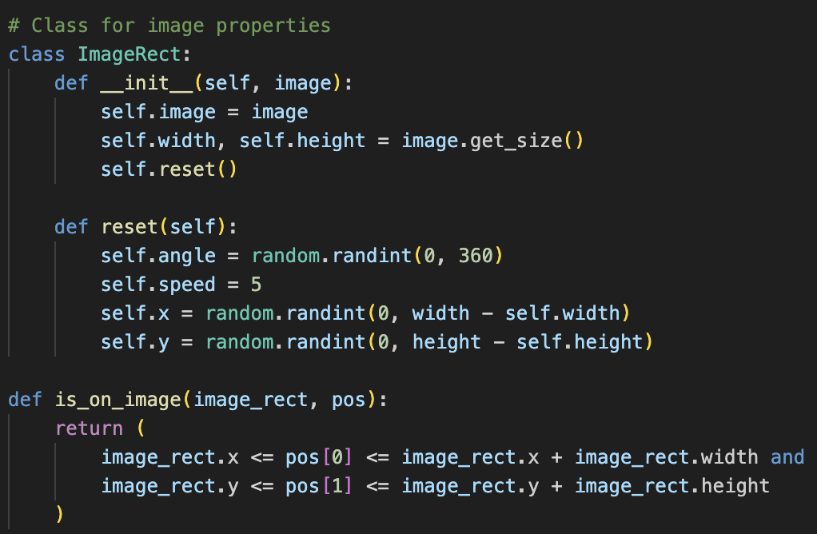
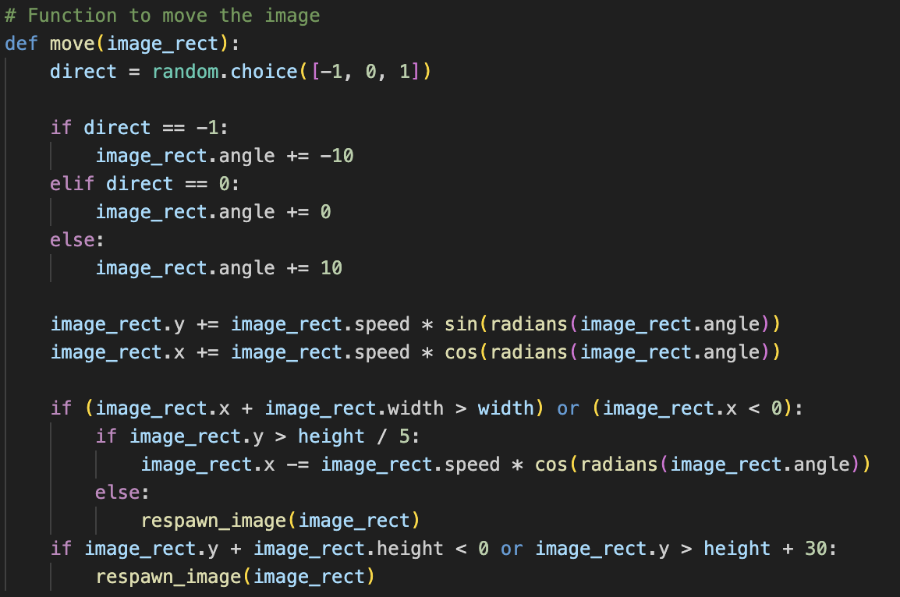
움직이는 이미지
03

Slide 3
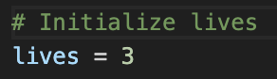
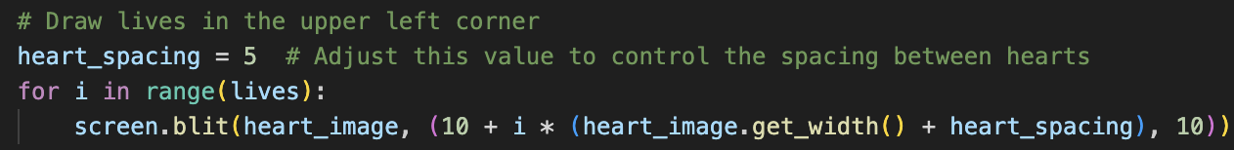
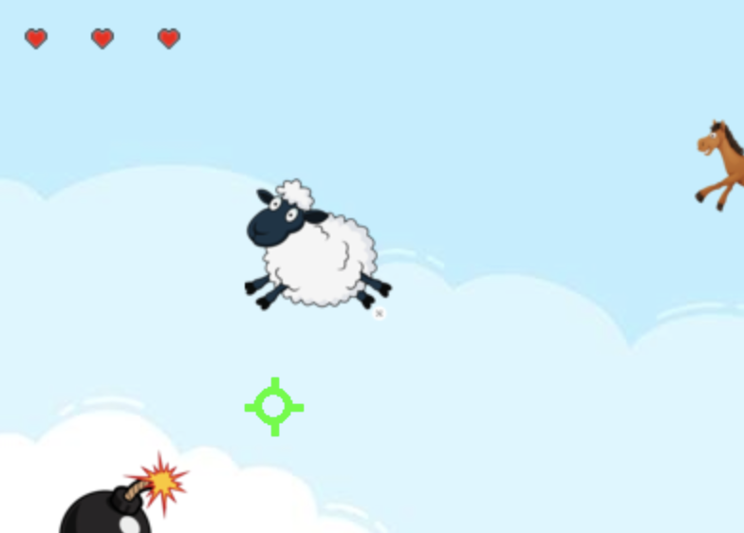
목숨
02

Slide 4
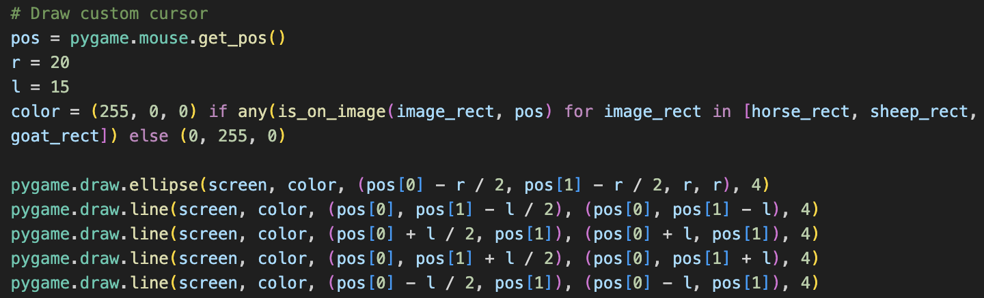
마우스 위치
03

Slide 5
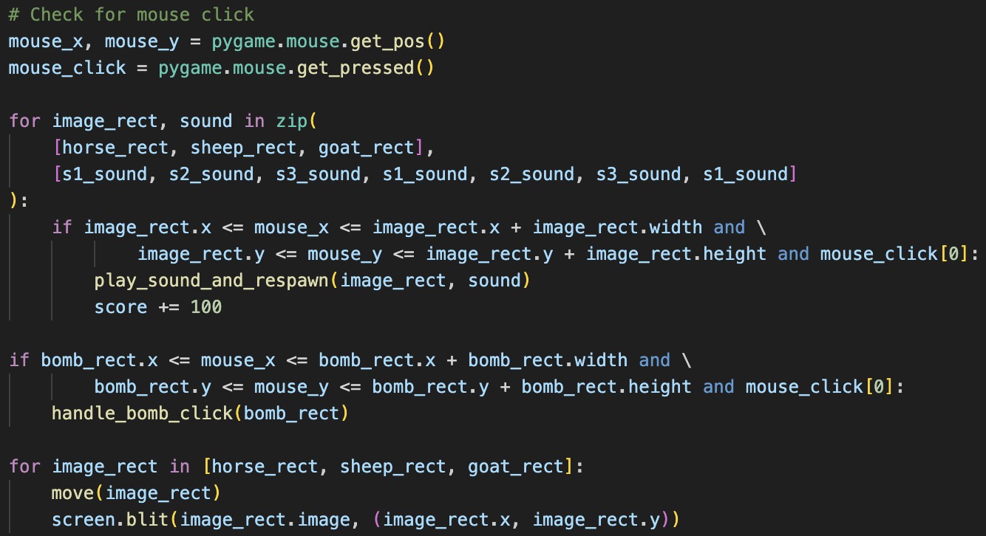
마우스 클릭 (진행중)
03

Slide 6
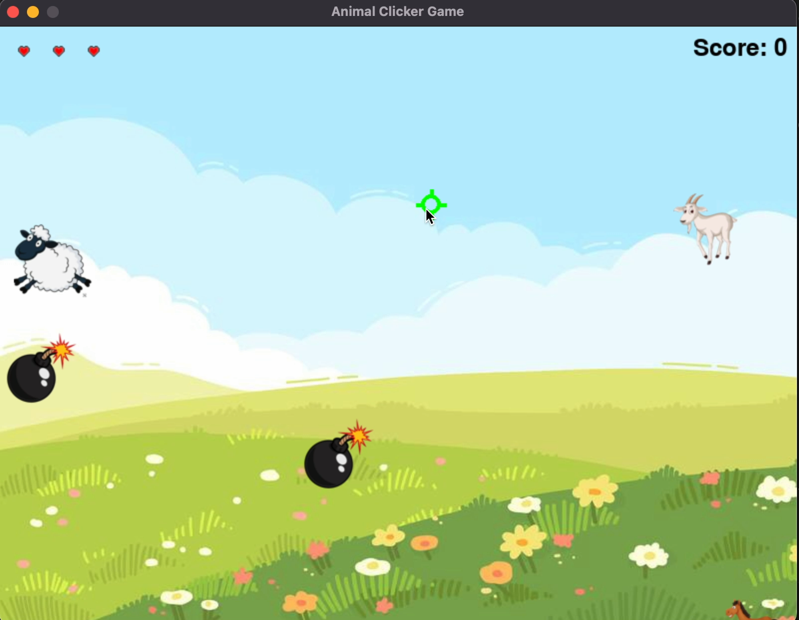
구현사항
01

Slide 7
THANK YOU!

